Slide 1
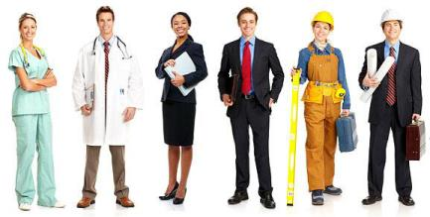
Автор: Вивтоненко Елена Григорьевна, учитель первой категории МБОУ СОШ №4 г. Усинск
Классный час на тему: «Мир профессий»
2014

Slide 2
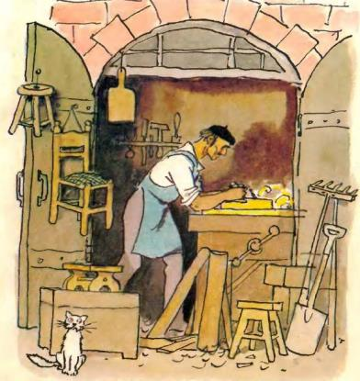
У каждого дела Запах особый: В булочной пахнет Тестом и сдобой. Мимо столярной Пахнет стекольщик Оконной замазкой. Куртка шофера Пахнет бензином. Блуза рабочего _ Маслом машинным. Идешь мастерской – Стружкою пахнет И свежей доской. Пахнет маляр Скипидаром и краской. Пахнет кондитер Орехом мускатным. Доктор в халате – Лекарством приятным. Рыхлой землею, Полем и лугом Пахнет крестьянин, Идущий за плугом.

Slide 3
- род трудовой деятельности, требующих специальных знаний и опыта, обеспечивающий условия существования человека. Специальность – более узкая область приложения физических и духовных сил человека, в рамках той или иной профессии.
Профессия

Slide 4
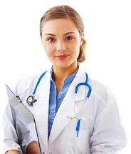
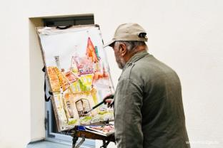
1 команде: Какие специальности входят в профессию врача?
2 команде: Назовите профессии и специальности из сферы изобразительного искусства?

Slide 5
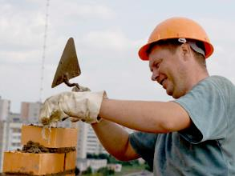
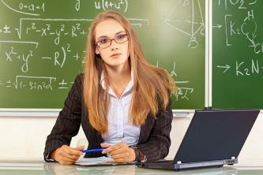
1 команде: назовите специальности, которые встречаются в строительном деле?
2 команде: назовите профессии и специальности, которые встречаются в школе?

Slide 6
Игра со зрителями
1. В море коварном товаров и цен Бизнес-корабль ведет …
Бизнесмен.
2. От вирусов злобных компьютер наш чист, программы и файл спас …
Программист.
3. Решать проблемы четко, быстро, должны в правительстве …
Министры.
4. Справедливей всех, друзья, споры все решит
Судья.
5. Высока, стройна, как ель в платье модном топ- …
Модель.
6. Замирает в страхе зритель, в клетке с тигром …
Укротитель.
7. Дупло и берлогу, дом лисий и птичий, в лесу охраняет надежно …
Лесничий.
8. Печь гудит, как самовар, сталь в ней варит …
Сталевар.
9. У слона иль мышки жар – их спасет …
Ветеринар.
10. Слезо-носо вытиратель в младшей группе …
Воспитатель.
11. Знает точно детвора, кормят вкусно …
Повара.

Slide 7
Команда №1
1. Какая ветка не растет на дереве?
(Железнодорожная)
2. Вспомните, в какой сказке А.С. Пушкина была введена принципиально новая система оплаты труда.
(Три щелчка)
3. Как называется жилое помещение для команды на корабле?
(Кубрик)
4. Крупное учреждение, где хранятся финансовые ценности?
(Банк)
5. Как называются иностранные деньги?
(Валюта)
6. Объявление, извещение по телевидению, на радио и т.д. о товаре, услуге.
(Реклама)
7. Вещи сделанные на продажу.
(Товар)
8. Какое топливо добывают на болоте?
(Торф)
9. Какой австрийский композитор в 6-ти летнем возрасте уже выступал с концертами?
(Моцарт)
10. Кем был по профессии Гулливер?
(Судовым врачом)

Slide 8
Команда №2
1. Какой композитор сочинял и играл свои произведения будучи глухим?
(Бетховен)
2. Из какого дерева делают спички?
(Осина)
3. Какое ученое название имел хозяин кукольного театра Карабас-Барабас?
(Доктор кукольных наук)
4. Какое мороженное в шоколаде?
(Эскимо)
5. Продолжительность двух таймов в футбольном матче
(90 минут)
6. Как называется сборник географических карт и таблиц?
(Атлас)
7. Пожелания благополучного плавания с упоминанием цифры «семь».
(Семь футов под килем)
8. Большой вязанный платок
(Шаль)
9. Время уборки хлебов.
(Страда)
10. Тонко скрученная пряжа
(Нитка)

Slide 9
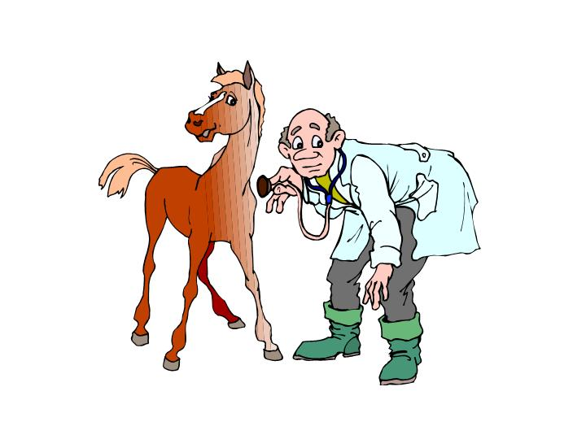

Slide 10
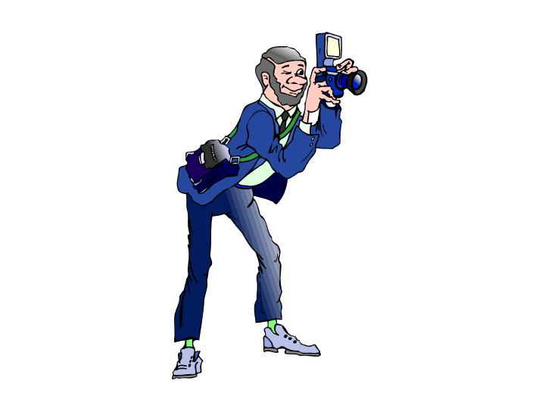
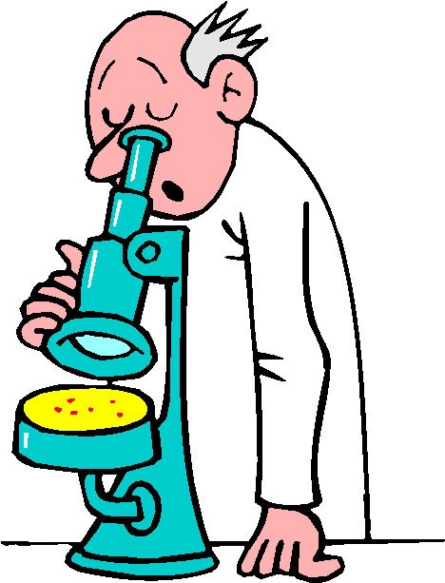

Slide 11
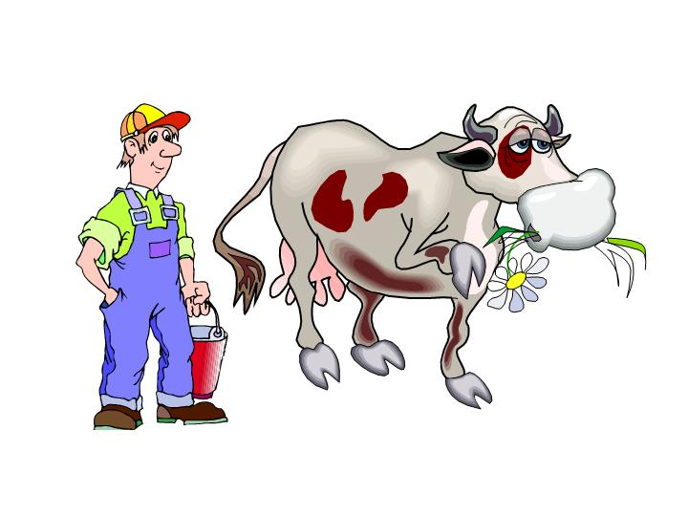
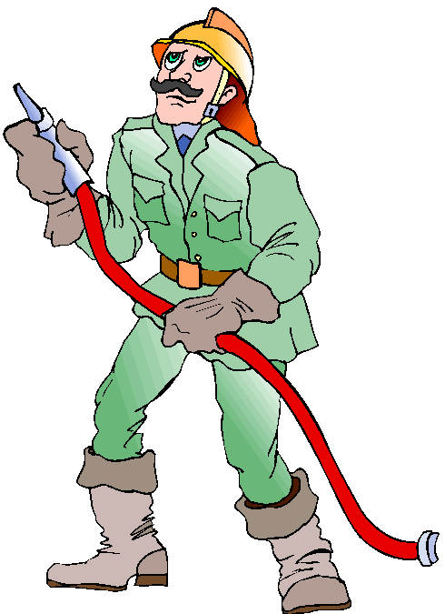

Slide 12
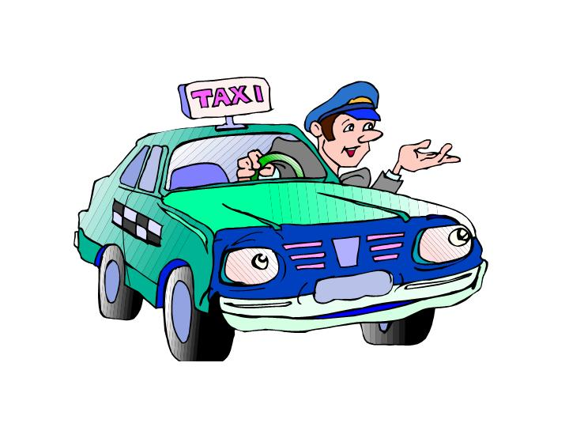
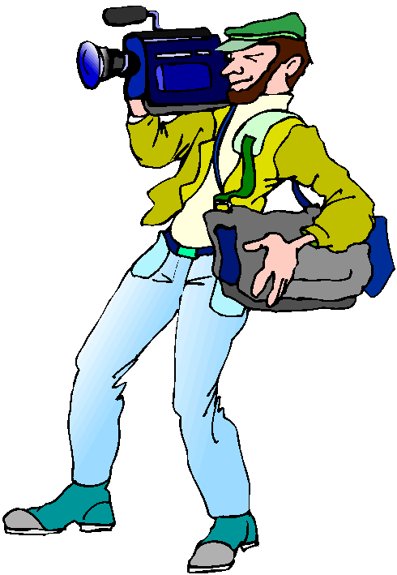

Slide 13
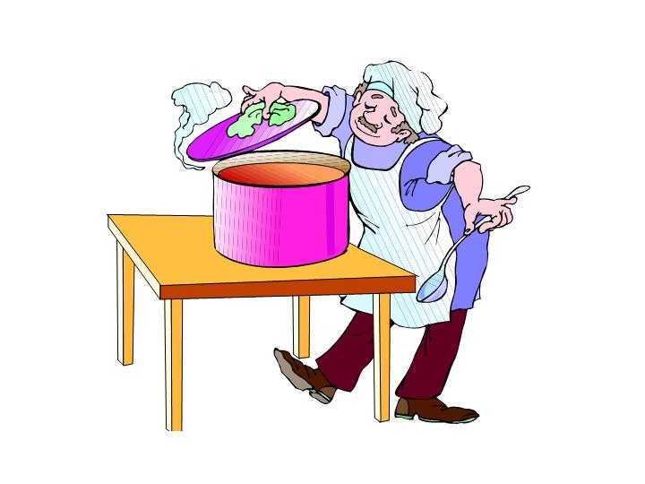

Slide 14
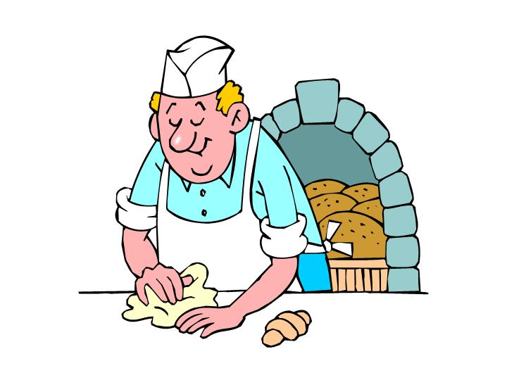

Slide 15
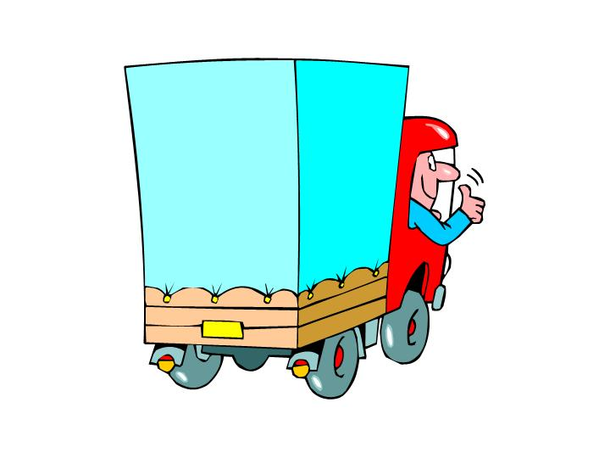

Slide 16
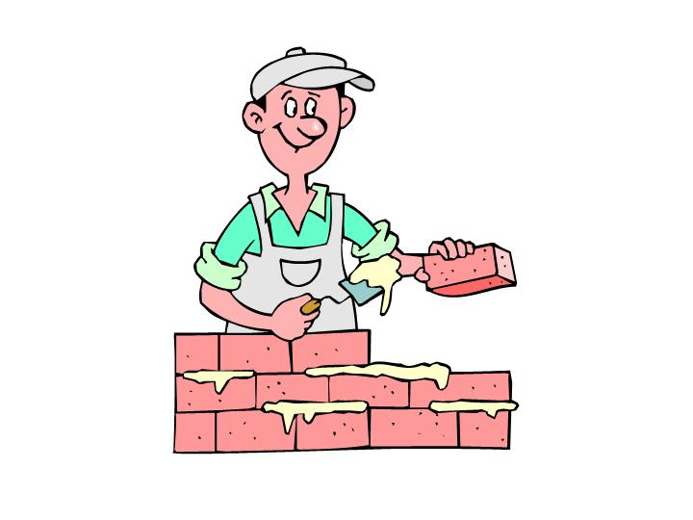

Slide 17
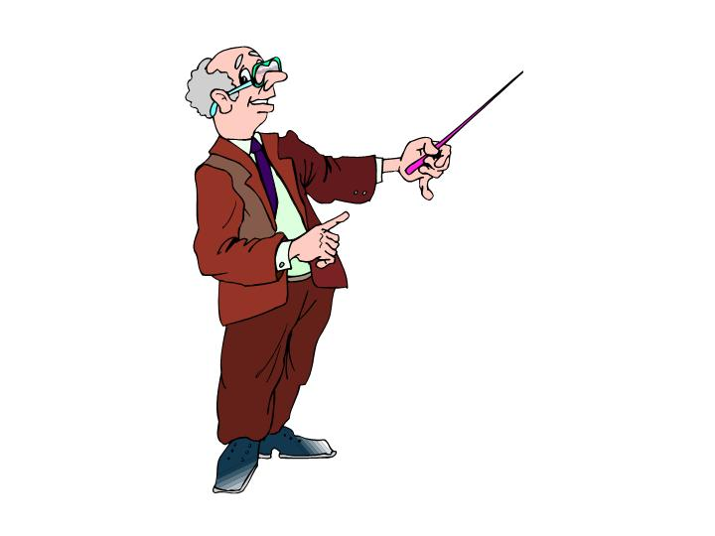

Slide 18
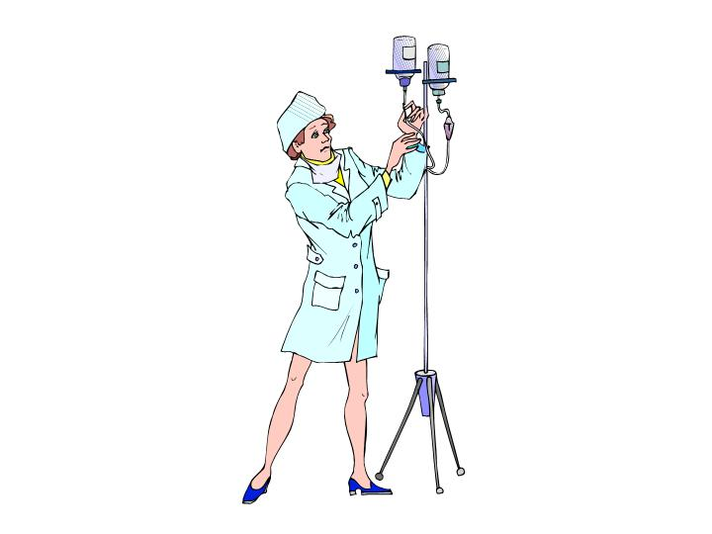

Slide 19
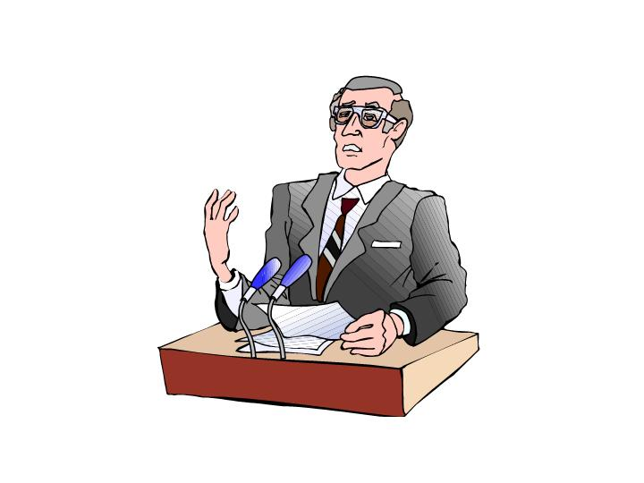

Slide 20
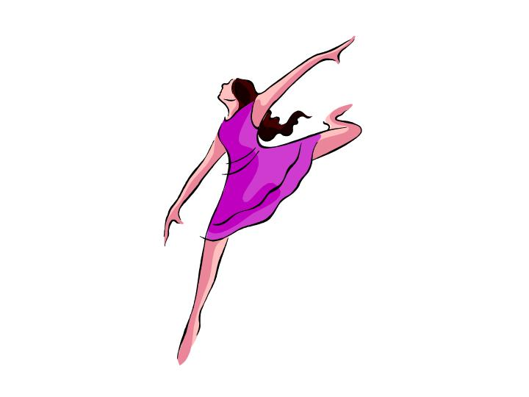

Slide 21
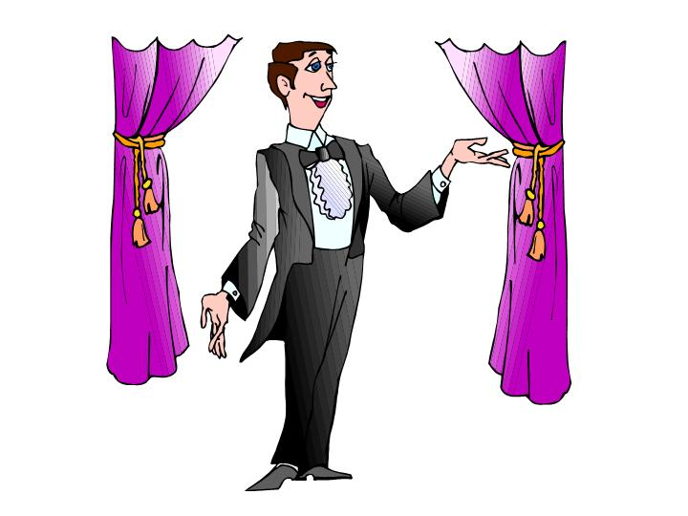

Slide 22
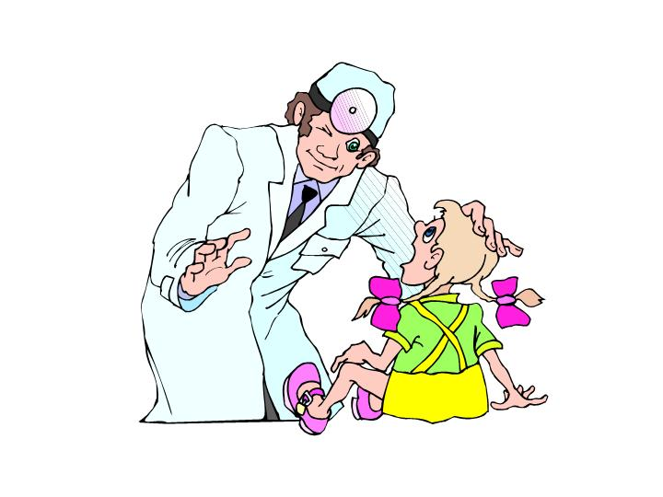

Slide 24
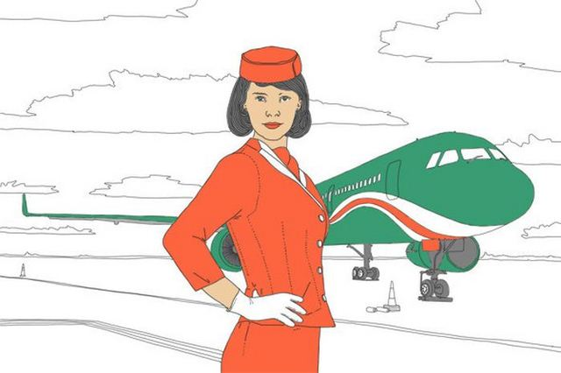

Slide 25
Чему первым делом Научится кошка? - Хватать. Чему первым делом Научится птица? - Летать. Чему первым делом Научится школьник? - Читать. Котенок вырастет кошкой, Такой же, как все на свете. А дети читают, А дети мечтают, И даже их папы и мамы не знают, Кем станут, кем вырастут дети.
Заключительное слово учителя

